Slide 1
Who cares？
Describe the most important forms and consequences of contemporary family altruism in China compared to your understanding of such behavior in the United States. What do you think are the primary causes for such differences and what are the long-term implications of such differences for subsequent development?
汇报人姓名：潘山荥，陶儒耀，王凯灵，朱玺晨
1
2022年3月22日

Slide 2

1
What is family altruism
2
Forms & Consequences
3
Causes & Analysis
4
Long-term implications
2

Slide 3

What is family altruism
01
3

Slide 4
definition
Altruism，利他主义，来源于生物学和经济学的概念
Becker的家庭论[1]把经济学理论运用到家庭中，基于效用价值论讨论家庭中的个体行为，以解释人口生育现象。
家庭中的利他主义包括下对上的，上对下的，以及平辈分人之间的行为。
我们主要关注上对下的行为，即父辈对子辈的利他行为。
4
[1]A Treatise on the Family《家庭论》1981 Gary S. Becker
Notes:
Becker的家庭论（来自百科）：第八章谈及了家庭利他主义。在家庭中如果存在一个利他主义的家长，一个自私者的行为假如损害了整个家庭的利益，家长将通过减少其利益的方法来对付损失，从而使该人受害，这样他就不会采取有损家庭收入的行为。家庭内的利他主义可以提高家庭收入，并使一个自私的家庭成员也自动地为家庭福利着想。

Slide 5
Forms & Consequences of family altruism
02
5

Slide 6
forms
一般来说，在joint family中成年子女是家庭的主要经济来源，而年老长辈和孙辈处于代际依赖阶段。但是即使孙辈成年，其仍然不能成为经济支柱。根据CHARLS的调查结果显示，即使子女有工作，在2011年的调查中，11.6%的受访者要给予子女经济支持，2013年比例上升至13.38%，2015年上升至16.8%。
此外，近年父母对成年子女在彩礼、婚房和抚养孙子女（外孙子女）等方面的资助这种颇具中国特色的家庭代际支持现象越来越普遍。在2013年的调查中，53.24%的受访者承认在孩子结婚时给过彩礼，有6.55%的受访者承认为孩子结婚买了房。之后，在2015年的调查中，49.06%的受访者承认在孩子结婚时给过彩礼，7.10%的受访者承认买了房作为孩子结婚之用。当代城市里盛行年轻人买房，父母负责首付，然后由子女每月偿还房贷。年轻人成了房奴，生活自然拮据。[2]
FORMS：
单向经济支持
教育支出
社会关系支持
6
[2]苏宗敏.我国家庭代际支持的影响因素探究——基于CHARLS数据的实证分析[J].广西职业师范学院学报,2021,33(04):10-19.
Notes:
首先会简单说一下nuclear，stem，joint家庭大概内容

Slide 7
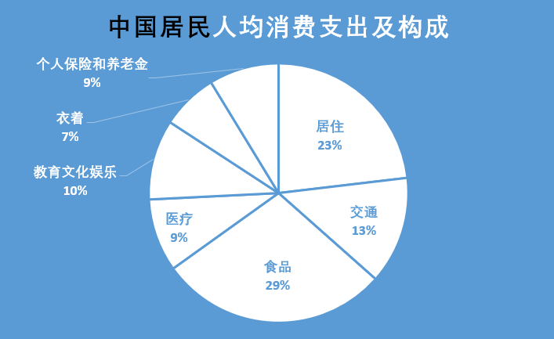
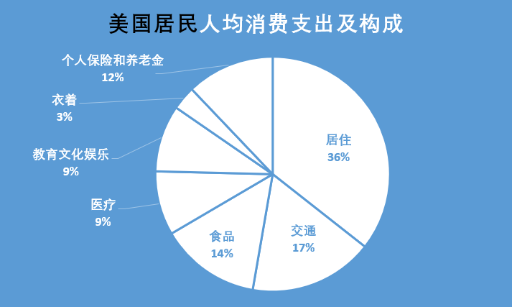
forms
教育文化娱乐这部分的支出，如果将教育与娱乐分开来对比，美国家庭教育方面的支出仅占总家庭支出的2.4%，而对于中国的消费者，平均的支出约达家庭总支出的6%（这里是指平均支出，其中有孩子的家庭，这一部分的支出约占家庭总支出的30%！）。[3][4]
根据美国成年人社区比较网站55Places公布的一份最新报告，无论是每月100美元的食物费用，还是500美元的学生贷款账单，将近40%的美国空巢老人仍旧在以某种方式为子女提供经济支持。报告称，平均而言父母们每个月需要为此支出254美元。
FORMS：
单向经济支持
教育支出
社会关系支持
6
[3]2017年《全美消费者支出报告》[4] 2019年《居民收入和消费支出报告》
Notes:
仍然是第六张ppt，把动画拆开了

Slide 8
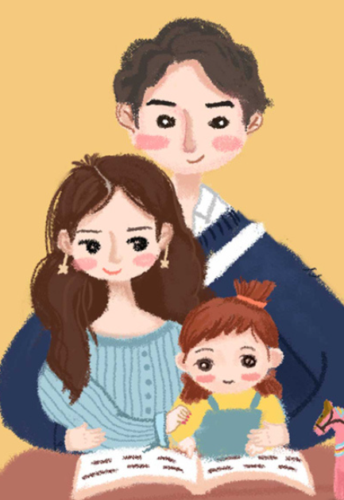
forms
社会关系支持，包括情感上的支持（例如陪伴、关心等），子女和他人出现矛盾时站在子女的立场，子女成年后帮助介绍工作，或者帮助建立社会关系等等。
在这一点上，中国父母往往是矛盾的，首先，中国父母在帮助建立社会关系和介绍工作方面往往用尽力气极力帮助，但是在子女和他人出现矛盾时，又常处于对方的立场要求子女退让。同样的情况在美国并非如此，子女作为社会个体的独立性更强，更少接收社会关系支持，但其父母更支持其决定。
有文章称在美国，学生和教师产生冲突，家长往往支持孩子指责老师。而这种现象在中国并不多见。
Another Fact：西方人和父母生活和父母生活对结婚起负面作用，东方父母对结婚有益。[5]
7
[5] Similarity in Difference: Marriage in Europe and Asia, 1700-1900 - Christer Lundh, Satomi Kurosu

Slide 9
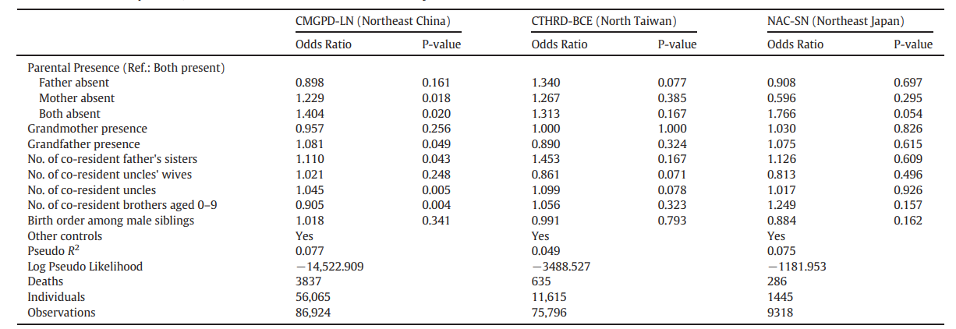
forms
Preference：父母的投资偏好
利他行为会受到一些因素的影响，包括子女的性别、出生顺序以及家庭中的其他亲属等。
《Kin and birth order effects on male child mortality》[6]中研究了儿童死亡率和家庭以及出生顺序的关系，指出儿童的死亡率和性别、出生顺序以及家庭中各个亲属的存在有关联。
8
[6] Kin and birth order effects on male child mortality: three East Asian populations, 1716–1945
Notes:
结合中国是父系社会，谈父母投资对孩子影响

Slide 10
Causes & Analysis
03
请在此输入文字说明
9

Slide 11
Causes
中国近代仍长期处于农业社会阶段，从生产关系上来说，人口多为从事密集劳动型的农业人口，需要在一定的土地面积里精细劳动，同时农业劳作也是自给自足的，这一方面促使家庭的结构偏向以直系家庭和联合家庭为主，另一方面加深了代际之间的经济和劳动上的依赖关系，进一步加深了在情感和社会关系上的关系，并形成相关的文化烙印。这也可以解释在出生率上对男性的偏爱。
生产关系
家庭结构
文化背景
从城市人口来说因为生产关系的靠近，中美之间的差异减少；从农业人口来说，中美之间也有区别，体现为中国的农业更少使用机械大规模代替劳动，更小规模的集约化生产，这也和区位条件有关系。
10

Slide 12
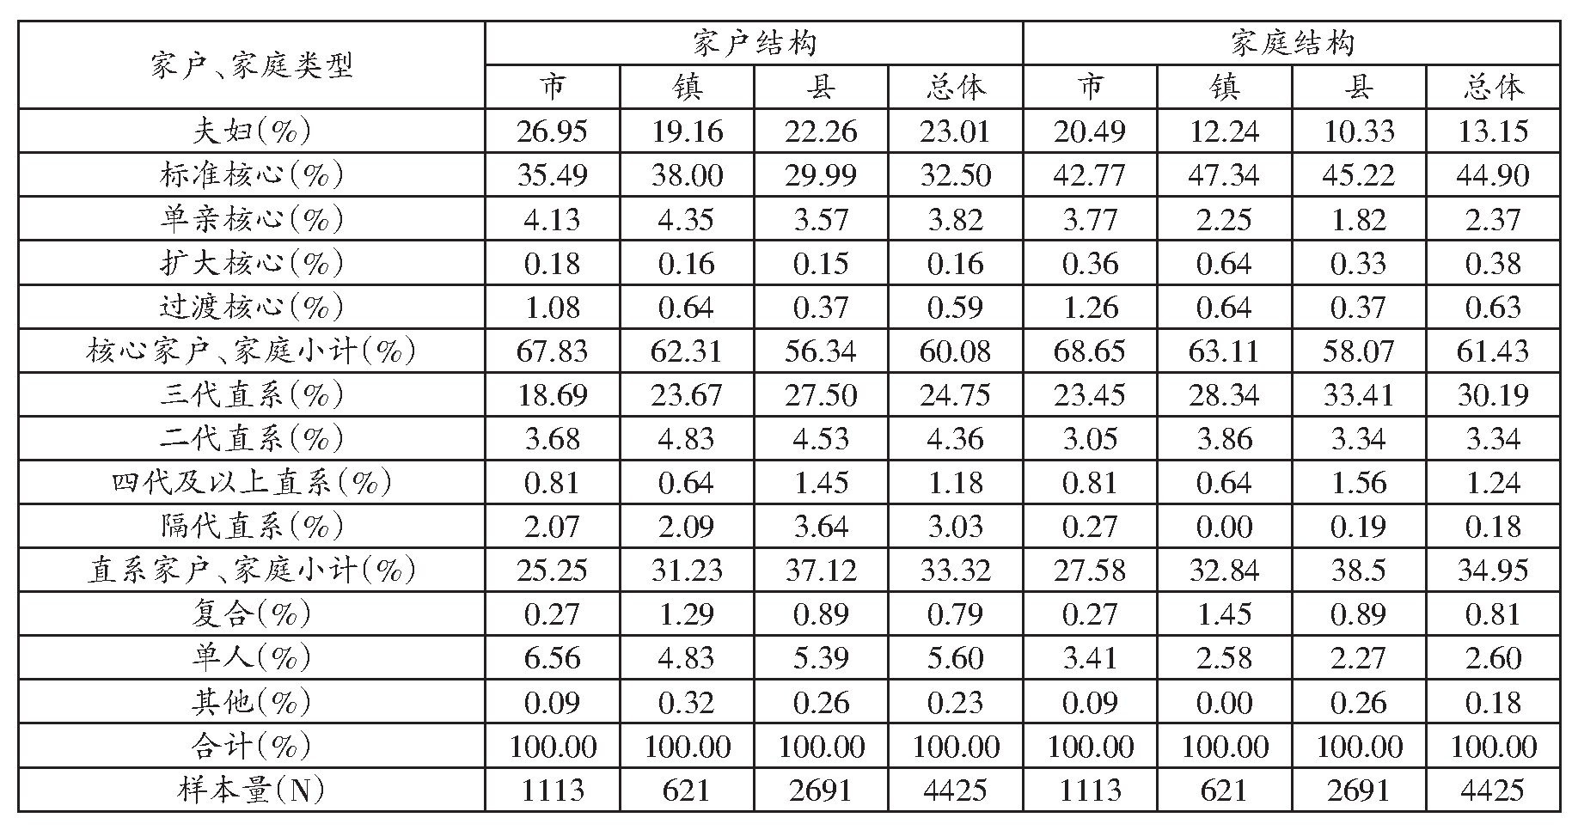
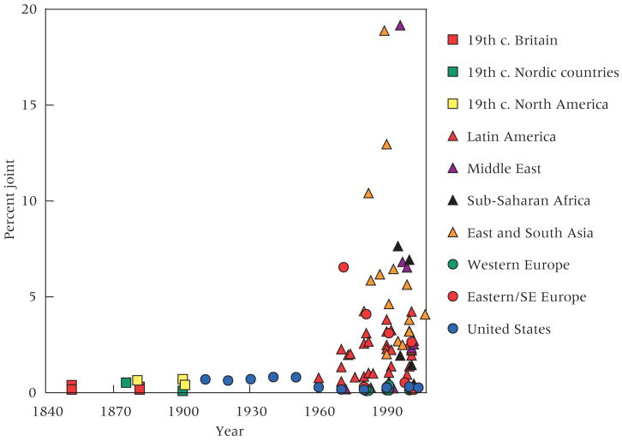
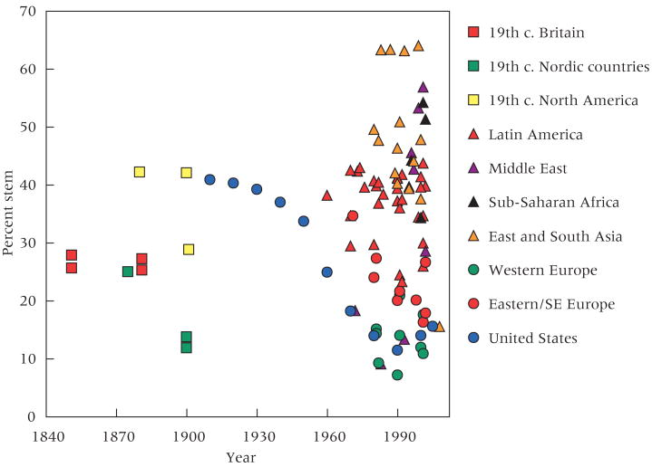
Causes
家庭结构常被粗分类为nuclear，stem，joint family，从这一角度来说，中国的家庭结构是以stem和joint family为主的。
生产关系
家庭结构
文化背景
Elder in joint family[7]
Elder in stem family[7]
11
2010年中国七省市人口调查表[8]
[7] Ruggles S. Stem families and joint families in comparative historical perspective. Popul Dev Rev. 2010;36(3):563-577. [8] 王跃生.城乡家户、家庭规模及其结构比较分析[J].江苏社会科学,2020,(06):11-24+241.

Slide 13
Causes
文化背景很大程度上影响了家庭内的利他行为。
费孝通在《乡土中国》[9]中提及，西方家庭是一种界限分明的团体，他们注重权力。Charlies Devas提到，父亲对孩子的权力的削弱导致了联合家庭的迅速解体。这类权力主导的家庭也决定了西方家庭的主要功能是生育后代。父母不会花太多心思对孩子进行投资，知识教育培养。[10]
而在中国，家庭是一个更模糊的概念。受儒家讲究人伦关系的思想的系统影响，中国的传统社会形成了差序格局，社会和家庭的关系是由人与人的关系编织成的网络。家庭实际上作为一个社会最小单位，既承担着经济责任，还有政治和教育责任。家庭中大额的教育支出可被解释为这一责任的履行。
生产关系
家庭结构
文化背景
12
[9] Earthbound China《乡土中国》1948 费孝通
[10] Studies of Family Life: A Contribution to Social Science - Charles Stanton Devas

Slide 14
Causes
文化背景很大程度上影响了家庭内的利他行为。
此外，传统观念对家族荣耀的重视，也在一定程度上决定了家中父母对孩子的培养的重视。例如望子成龙这样的概念，实质上是为了实现家族共同的利益。这样，家族利益和父母对孩子的利他主义之间形成了相互促进关系。
另外一篇研究[11]采集了近四千份现代赡养费用的数据，传统观念中父母对男孩和女孩不同的期望影响了利他行为在性格上的偏爱。儿子赡养父母被认为是应当的，而女儿则没有这个要求。对儿子的投资可以换回老年赡养（应该就是说养儿防老），女孩出嫁则就成为了新家庭的成员。中国家庭是父系家庭，对儿子重视程度大导致重男轻女。这侧面反映了培养子女和家庭（家族）的关系。
生产关系
家庭结构
文化背景
13
[11] Filial Norms, Altruism, and Reciprocity: Financial Support to Older Parents in China

Slide 15
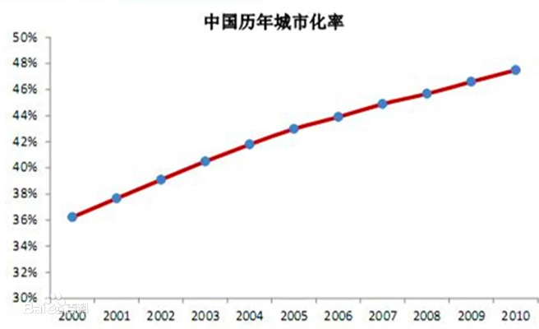
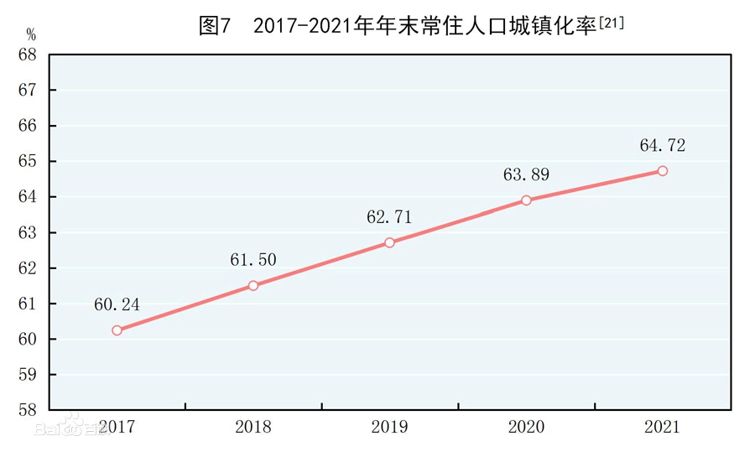
Causes
自2000年以来城市化的快速发展，中国 的社会在进行从农业社会到工业社会，乡土社会到市民社会的转型，我们对过去形式的判断不能完全应用于未来。
中国家庭结构进一步简化，一代户比例大幅提升，二代户持续下降，少子老龄化也在不断加剧，非传统类型家庭大量涌现。[12]
14
[12]彭希哲,胡湛.当代中国家庭变迁与家庭政策重构[J].中国社会科学,2015(12):113-132+207.

Slide 16
Long-term implications
04
家庭利他主义在维系家庭关系、塑造孩子性格方面有着一定的影响。而中西方家庭利他主义的差别在这些方面有着一定的体现。
15

Slide 17
Long-term implications
长辈对后代的付出往往不是均等的，而会受到各种各样因素的影响，比如出身顺序，性别等。以出身顺序为例，在一项研究中[13]，研究者指出，不同的出身顺序会造成家庭投资的不同，从而导致后代的性格出现差异。比如长子更为保守，而幼子更为自私与甘冒风险等。
但是当我们分析中美孩子的性格差别时，由于影响因素很多，很难判断家庭资源分配方式的区别到底起到了怎样的作用。特别是在文化交流频繁的今天，两国家庭对孩子培养策略也在持续改变之中。
Children's character
Family ties
16
[13]虞艳云. 出生排序与行为偏好的经济实验研究[D].浙江工业大学,2020.DOI:10.27463/d.cnki.gzgyu.2020.000363.

Slide 18
Long-term implications
中国的家庭利他主义是在传统的宗法制体系下发展起来的。
因此，这样的以血缘为主要依据的利他主义致使家庭关系
向家庭本位、群体利益的方向发展。比如，中国父母更加经常
为孩子操心，如果孩子离开父母，大多数父母会对孩子嘘寒问
暖。如果父母和孩子在一起，父母往往会承担家里的家务和照
看孙子这些事，以此帮助孩子的生活。[14]
与之相比，按照萨洛韦的学说，强调注重义务与权利的对等
的西式家庭利他主义具有进化论的色彩。这样的家庭利他主义
也就促使着家庭关系向个人本位、个人幸福的方向发展。
但是就当代而言，中国的家庭利他主义正逐步向西式发展。
Children's character
Family ties
17
[14]Filial Norms, Altruism, and Reciprocity: Financial Support to Older Parents in China | SpringerLink

Slide 19
参考文献：
[1] A Treatise on the Family《家庭论》1981 Gary S. Becker
[2]苏宗敏.我国家庭代际支持的影响因素探究——基于CHARLS数据的实证分析[J].广西职业师范学院学报,2021,33(04):10-19.
[3]2017年《全美消费者支出报告》
[4] 2019年《居民收入和消费支出报告》
[5] Similarity in Difference: Marriage in Europe and Asia, 1700-1900 - Christer Lundh, Satomi Kurosu
[6] Kin and birth order effects on male child mortality: three East Asian populations, 1716–1945
[7] Ruggles S. Stem families and joint families in comparative historical perspective. Popul Dev Rev. 2010;36(3):563-577.
[8] 王跃生.城乡家户、家庭规模及其结构比较分析[J].江苏社会科学,2020,(06):11-24+241.
[9] Earthbound China《乡土中国》1948 费孝通
[10] Studies of Family Life: A Contribution to Social Science - Charles Stanton Devas
[11] Filial Norms, Altruism, and Reciprocity: Financial Support to Older Parents in China
[12]彭希哲,胡湛.当代中国家庭变迁与家庭政策重构[J].中国社会科学,2015(12):113-132+207.
[13]虞艳云. 出生排序与行为偏好的经济实验研究[D].浙江工业大学,2020.DOI:10.27463/d.cnki.gzgyu.2020.000363.
[14]Filial Norms, Altruism, and Reciprocity: Financial Support to Older Parents in China | SpringerLink
18

Slide 20
感谢聆听

